Slide 1
Linux
Linux

Slide 2
CentOS 기본 설정 (Server)
알림 기능 해제
root ➔ 설정
2. 설정
디스플레이 ➔ 해상도 ➔ 1024 * 768
3. 업데이트 해제
프로그램 ➔ 시스템 도구 ➔ 소프트웨어 ➔ 그래도 계속 ➔ 위에 보면 소프트웨어 탭 생김 ➔ 오른쪽 클릭
➔ 최신 패키지만, 전용 패키지만 끄기 ➔ 한번더 소프트웨어 탭 오른쪽 클릭 ➔ 소프트웨어 공급원 ➔
업데이트 확인 (하지않기) ➔ 닫기
4. yum 설정
프로그램 ➔ 즐겨찾기 ➔ 터미널 ➔ cd /etc/yum. repos. d/ ➔ gedit CentOS-Base.repo ➔
[updates]쪽 전부 주석 # ➔ 저장

Slide 3
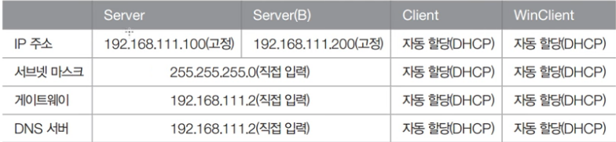
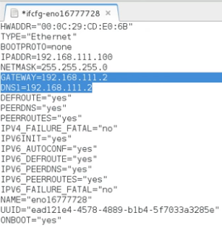
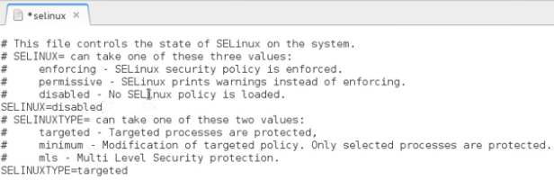
CentOS 기본 설정
5. ip 변경
cd /etc/sysconfig/network-scripts/ ➔ gedit ifcfg-en하고 탭 키 엔터
아래 사진과 같이 설정 ➔ 저장 ➔ 터미널에 systemctl restart network (재부팅 대신 네트워크를 재시작)
(ipconfig로 확인 가능)
설정
6. selinux 보안 기능 끄기
gedit /etc/sysconfig/selinux

Slide 4
CentOS 기본 설정
7. 화면보호기 없애기
root ➔ 설정 ➔ 전원 ➔ 절전 (안함) 설정
halt –p ➔ 서버 끄기(컴퓨터 끄기)

Slide 5
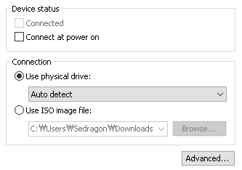
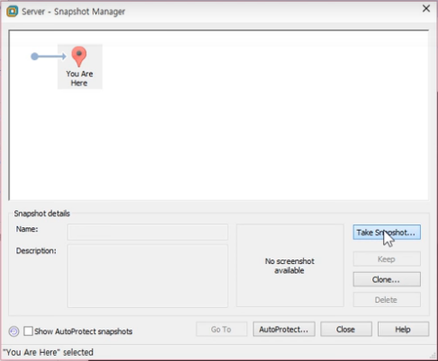
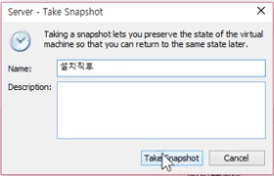
Vmware Workstation 스냅샷 설정
file ➔ Open ➔ 스냅샷할 .vmx 설정 ➔ CD롬 클릭 ➔ Connect at power on 체크해제 ➔
Use physical drive 선택
2. VM ➔ Snapshot ➔ Snapshot Manager
➔ 오른쪽 사진 ➔ close
이름 설정

Slide 6
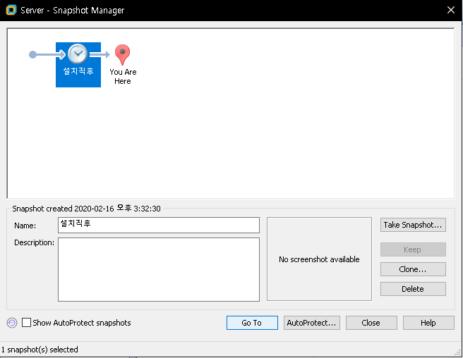
Vmware Workstation 스냅샷 사용
VM ➔ Snapshot ➔ Snapshot Manager ➔ 돌아갈 곳 클릭 ➔ Go To

Slide 7
VmwarePlayer 스냅샷 비슷 기능
CentOS 폴더에 저장한 Server 등 위치를 다른 곳에 백업파일로 저장

Slide 8

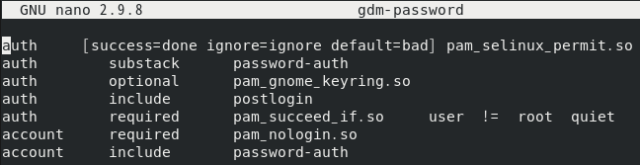
CentOS 기본 설정 (Client)
user로 로그인
2. 터미널 : su - ➔ root 권한 얻기 (얻으면 #)
3. 처음 시작할 때, root로 로그인 못하게!
gedit /etc/pam.d/gdm-password
gedit 안되면 nano로!
auth required pam_succeed_if.so user != root quiet
root로 로그인 안됨!

Slide 9
CentOS 기본 설정 (Client)
4. 설정 ➔ 알림 ➔ 알림 팝업 끄기, 잠금 화면 알림 끄기
5. 설정 ➔ 디스플레이 (없으면 장치) ➔ 해상도(자신에 맞는 해상도 설정, 800 * 400)
6. 프로그램 ➔ 소프트웨어 탭 오른쪽 클릭 ➔ 업데이트 전부 취소 ➔ 공급원에서 (하지않기 설정)
(CentOS 8에서는 업데이트만 없을 것임)
7. yum 업그레이트 안되게
터미널 : cd /etc/yum.repos.d ➔ nano CentOS-Base.repo
[updates] 부분 주석 #
8. ip설정 ➔ 동적으로 받는게 맞아서 ip는 그대로
13. CD롬 빼고 Workstation
스냅샷
9. selinux도 그대로 설정
10. 화면 보호기 안함
설정 ➔ 전원 ➔ 안함
11. 배경화면 바꾸기
설정 ➔ 배경
12. 클라이언트여서 자동 로그인
사용자 ➔ 계정설정 ➔ 잠금해제 ➔ 자동로그인 ➔ 끝

Slide 10
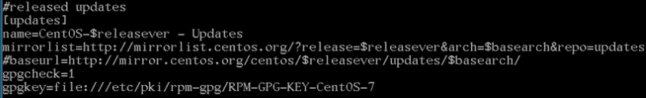
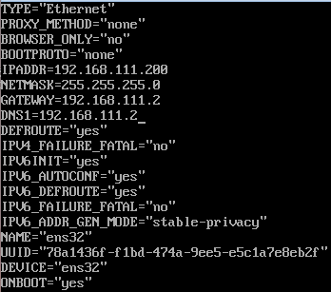
CentOS 기본 설정 (ServerB)
X윈도가 아니어서 텍스트로 전부!!
1. yum 업데이트 해제(Vi 에디터 사용)
cd /etc/yum.repos.d ➔ vi CentOS-Base.repo
밑으로 쭉 내려가서 [updates]쪽으로 간다
맨 위에 # 부분에서 숫자 7을 누른 뒤 알파벳 d를 2번 누른다 ➔ 현재 행부터 아래로 7행을 삭제
ESC 누른 뒤, :wq (저장)
2. ip설정
cd /etc/sysconfig/network-scripts/ ➔ vi ipcf 하고 탭 후, enter
ip 수동으로 설정
esc ➔ :wq (저장)
터미널 : systemctl restart network

Slide 11
CentOS 기본 설정 (ServerB)
3. selinux
vi /etc/sysconfig/selinux
SELINUX=disabled로 설정
4. 필요한 프로그램 몇 개 설치하기
터미널 : yum –y install bind-utils wget unzip tar
(-y의미는 설치할 때, y(yes)를 해야 되는데 자동적으로 전부 yes 설정)
5. halt -p
6. CD빼고, 스냅샷

